Slide 1


2024线性代数期末习题课
2024.12.24

Slide 2


目录
Contents
1
2
3
4
5
6
7
8
线性方程组求解
向量组的 线性相关性
向量组的秩和向量空间
特征值与特征向量
相似矩阵对角化
二次型的 标准形变换
二次型 的正定性
矩阵等价 相似及合同

Slide 3


1
线性方程组求解

Slide 4
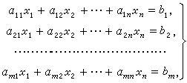
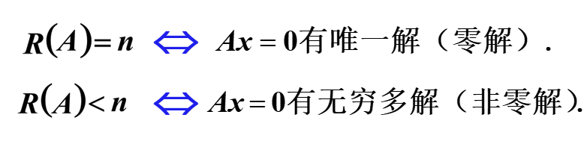
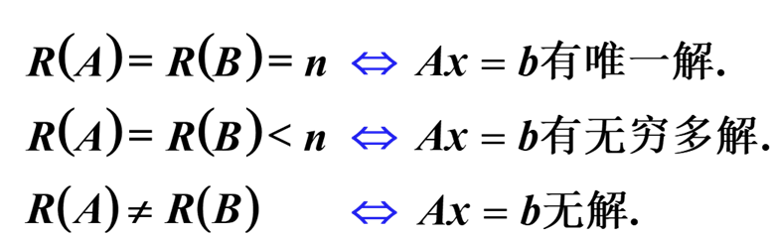
线性方程组求解结构网络图
2024线性代数习题课
一般形式
方程组的表达形式
矩阵形式：Ax = b
向量形式：A=（α1，α2，…，αn）
线性方程组求解
解的定义
若η=（c1，c2，…，cn）T满足方程组Ax=b，即Aη=b，称η是Ax=b的一个解（向量）
齐次方程组
解的判定 和性质
非齐次方程组
Notes:
齐次方程组&非齐次方程组区别在于常数项b。
齐次方程组：常数项全部为零的线性方程组

Slide 5
求解齐次线性方程组
2024线性代数习题课
1. 写出 Ax=0的系数矩阵 A.
2. 运用初等行变换将 A 化为行最简形矩阵。
3. 依次取右端的n-r个自由变量的值为
(1,0,…,0), (0,1,…,0),…, (0,0,…,1),得到n-r个解。
4. 这n-r个解便构成Ax=0的基础解系。
Notes:
针对齐次线性方程组，我们在求解其基础解系时可以分主要四个步骤

Slide 6
求解齐次线性方程组例题
2024线性代数习题课
例 解线性方程组
解
对系数矩阵施行初等行变换
Notes:
针对求解齐次线性方程组，我们详细看一下如何进行求解。首先写出其系数矩阵

Slide 7
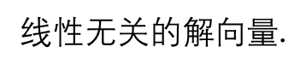
求解齐次线性方程组例题
2024线性代数习题课
即方程组有无穷多解，
其基础解系中有三个
Notes:
计算r。写出通解

Slide 8
求解齐次线性方程组例题
2024线性代数习题课
所以原方程组的一个基础解系为
故原方程组的通解为

Slide 9
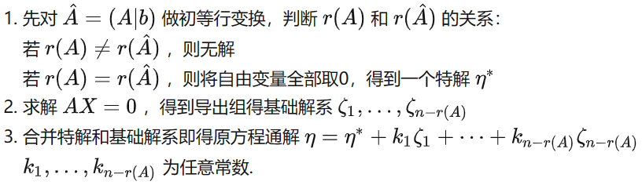
求解非齐次线性方程组
2024线性代数习题课
求解非齐次方程组的求解步骤：
Notes:
那么对于非齐次方程组，我们的主要步骤分为三步。
第一步也是写出系数+常熟矩阵，同时做i初等变换计算解。

Slide 10
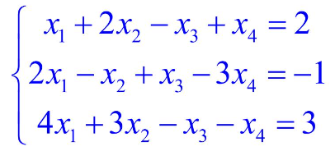
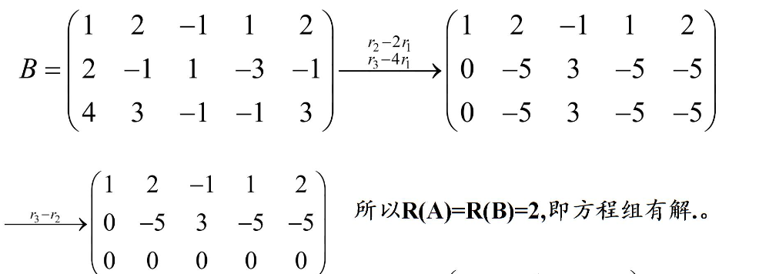
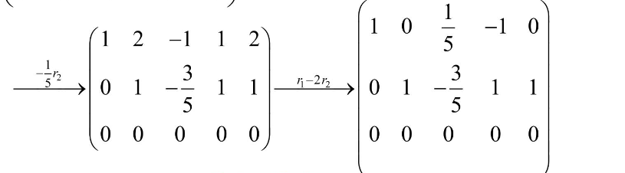
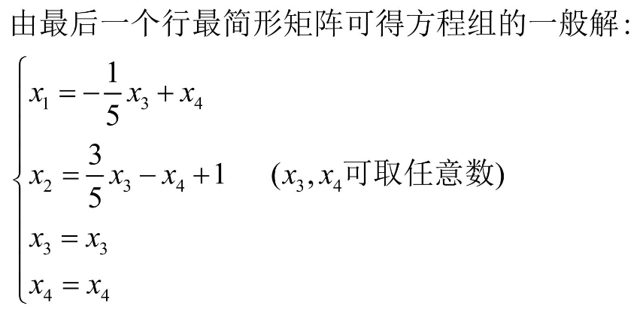
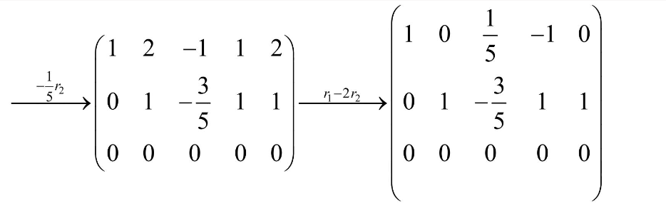
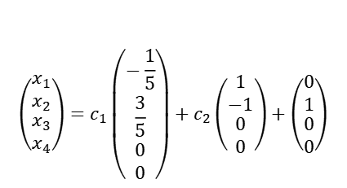
求解非齐次线性方程组
2024线性代数习题课
例：解方程组
解：
$$\left(\begin{matrix}x_{1} \\ x_{2} \\ \begin{matrix}x_{3} \\ x_{4}\end{matrix}\end{matrix}\right)=c_{1}\left(\begin{matrix}−\frac{1}{5} \\ \frac{3}{5} \\ \begin{matrix}0 \\ 0\end{matrix}\end{matrix}\right)+c_{2}\left(\begin{matrix}1 \\ −1 \\ \begin{matrix}0 \\ 0\end{matrix}\end{matrix}\right)+\left(\begin{matrix}0 \\ 1 \\ \begin{matrix}0 \\ 0\end{matrix}\end{matrix}\right)$$
Notes:
下面是一组求解非齐次线性方程组的例子。我们来详细看依稀。B为系数矩阵|常数
计算秩
最后求出通解

Slide 11
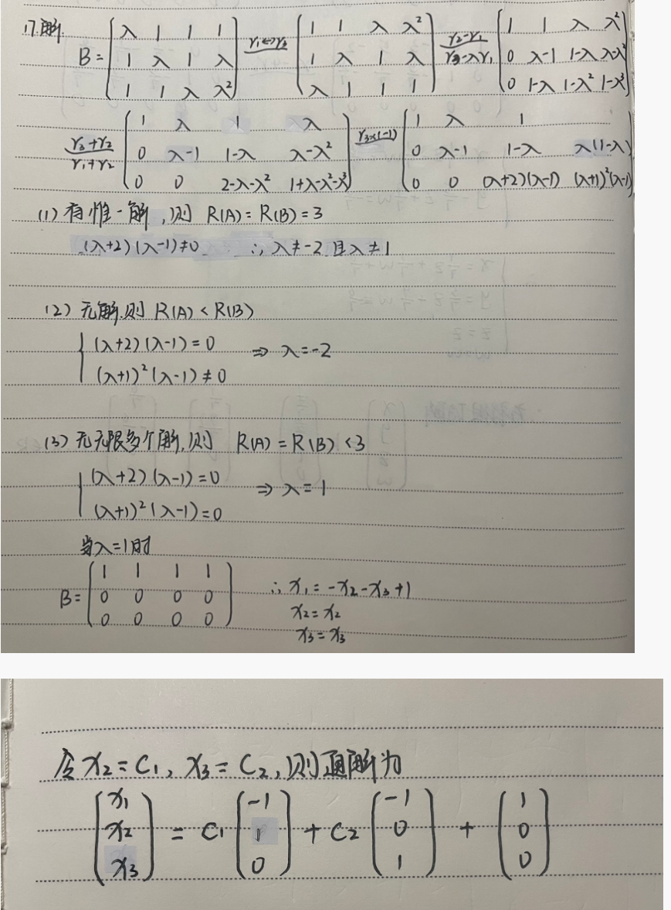
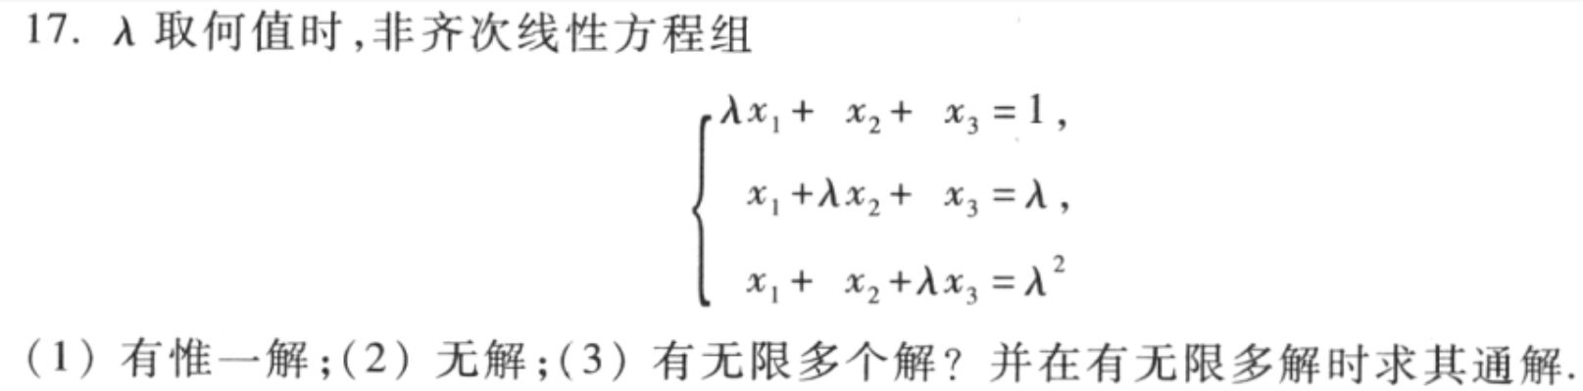
求解非齐次线性方程组（带参数）
2024线性代数习题课
Notes:
在这题中主要有两个注意点，很多同学扣分原因子啊与没有给出解题过程，或者没有按照要求给出通解。

Slide 12
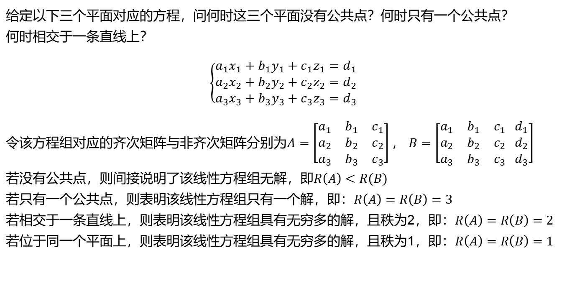
与几何空间的联系
2024线性代数习题课
给定以下三个平面对应的方程，问何时这三个平面没有公共点？何时只有一个公共点？
何时相交于一条直线上？
$$\left\{\begin{aligned}a_{1}x_{1}+b_{1}y_{1}+c_{1}z_{1}=d_{1} \\ a_{2}x_{2}+b_{2}y_{2}+c_{2}z_{2}=d_{2} \\ a_{3}x_{3}+b_{3}y_{3}+c_{3}z_{3}=d_{3}\end{aligned}\right.$$
令该方程组对应的齐次矩阵与非齐次矩阵分别为$A=\left[\begin{matrix}a_{1} & b_{1} & c_{1} \\ a_{2} & b_{2} & c_{2} \\ a_{3} & b_{3} & c_{3}\end{matrix}\right]，$ $B=\left[\begin{matrix}a_{1} & b_{1} & c_{1} \\ a_{2} & b_{2} & c_{2} \\ a_{3} & b_{3} & c_{3}\end{matrix}\begin{matrix}{ d}_{1} \\ { d}_{2} \\ { d}_{3}\end{matrix}\right]$
若没有公共点，则间接说明了该线性方程组无解，即$R\left(A\right)<R(B)$
若只有一个公共点，则表明该线性方程组只有一个解，即：$R\left(A\right)=R\left(B\right)=3$
若相交于一条直线上，则表明该线性方程组具有无穷多的解，且秩为2，即：$R\left(A\right)=R\left(B\right)=2$
若位于同一个平面上，则表明该线性方程组具有无穷多的解，且秩为1，即：$R\left(A\right)=R\left(B\right)=1$
Notes:
这是一道我们的课后习题，一些同学没有回答到得分点，我们可以一起看一下具体正确答案是怎么样的。
这里最重要的主要是需要从加法、乘法封闭性入手，证明其是否为向量空间

Slide 13
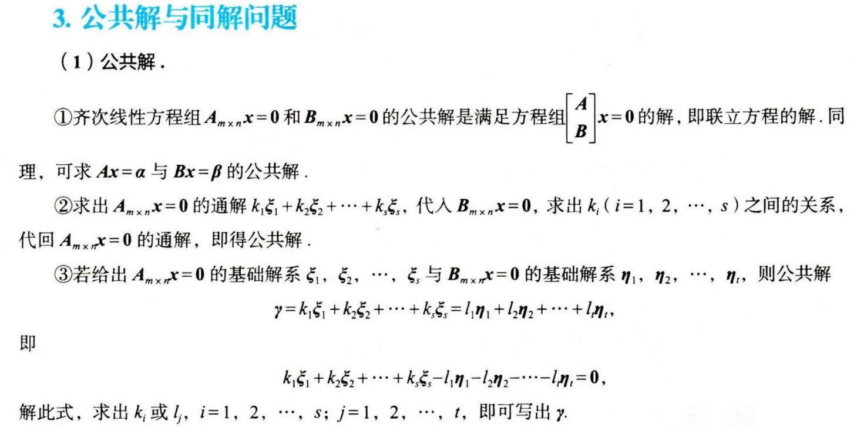
公共解问题
2024线性代数习题课
Notes:
这里我们以（1）和（2）为例。
分别计算系数矩阵与增广矩阵的秩
得到无解/唯一解/同解方程组

Slide 14
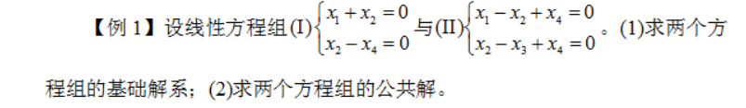
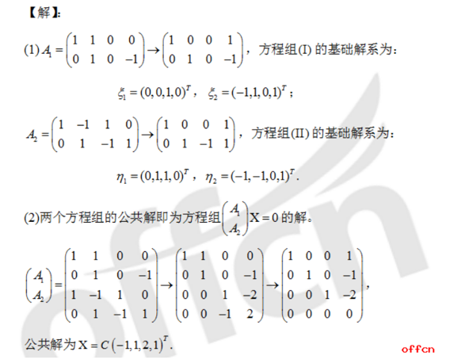
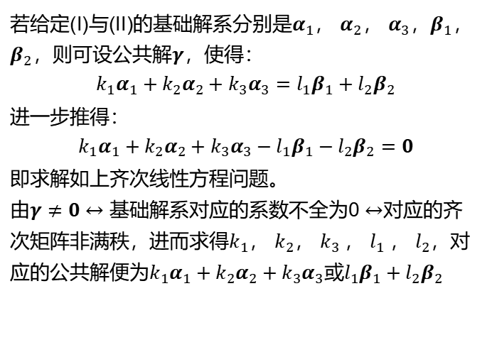
公共解问题
2024线性代数习题课
若给定(I)与(II)的基础解系分别是$α_{1}$， $α_{2}$， $α_{3}$，$β_{1}$， $β_{2}$，则可设公共解$γ，$使得：
$$k_{1}α_{1}+k_{2}α_{2}+k_{3}α_{3}=l_{1}β_{1}+l_{2}β_{2}$$
进一步推得：
$$k_{1}α_{1}+k_{2}α_{2}+k_{3}α_{3}−l_{1}β_{1}−l_{2}β_{2}=0$$
即求解如上齐次线性方程问题。
由$γ≠0↔基础解系$对应的系数不全为0 $↔$对应的齐次矩阵非满秩，进而求得$k_{1}$， $k_{2}$， $k_{3}$， $l_{1}$， $l_{2}$，对应的公共解便为$k_{1}α_{1}+k_{2}α_{2}+k_{3}α_{3}$或$l_{1}β_{1}+l_{2}β_{2}$
Notes:
这里我们以（1）和（2）为例。
分别计算系数矩阵与增广矩阵的秩
得到无解/唯一解/同解方程组

Slide 15
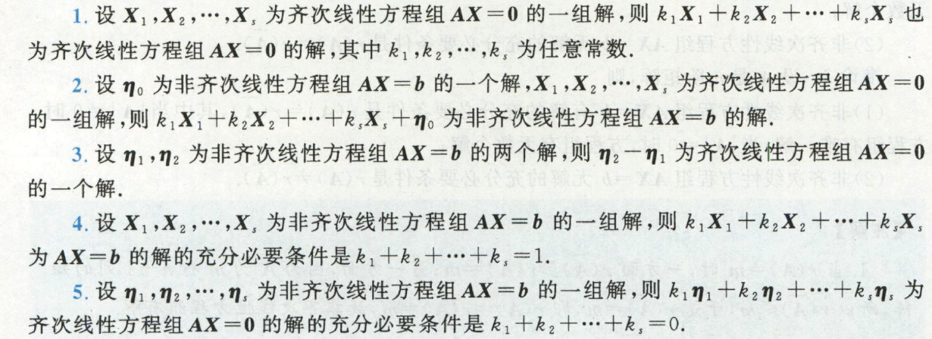
解的结构和性质
2024线性代数习题课
Notes:
这里我们以（1）和（2）为例。
分别计算系数矩阵与增广矩阵的秩
得到无解/唯一解/同解方程组

Slide 16
2
向量组的线性相关性

Slide 17
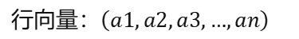
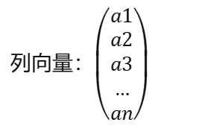
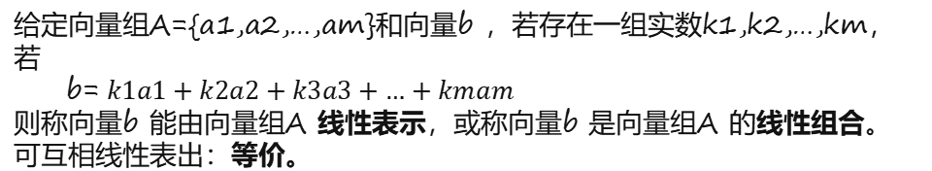
向量组的线性相关性知识结构图
2024线性代数习题课
向量定义
n个有序数a1,a2,⋯,an所组成的数组称为n维向量
这n个数称为该向量的n个分量，第i个数ai称为第i个分量。
列向量：$\left(\begin{aligned}a1 \\ a2 \\ a3 \\ … \\ an\end{aligned}\right)$
向量组的线性相关性
表达形式
行向量：$\left(a1,a2,a3,…,an\right)$
向量的加法交换律、结合律
向量运算
向量的数乘交换律、结合律、分配律
向量组定义
同维数的列向量（或同维数的行向量）所组成的集合，叫做向量组。若有m 个向量a1,a2,…,am，则由它们构成的向量组A 可记作：A={a1,a2,…,am}
向量组线性组合
给定向量组A={a1,a2,…,am}和向量b ，若存在一组实数k1,k2,…,km，若
b= $k1a1+k2a2+k3a3+…+kmam$
则称向量b 能由向量组A 线性表示，或称向量b 是向量组A 的线性组合。
可互相线性表出：等价。

Slide 18
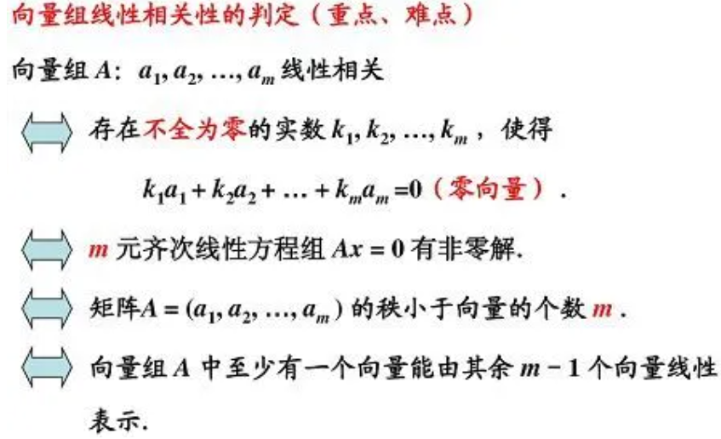
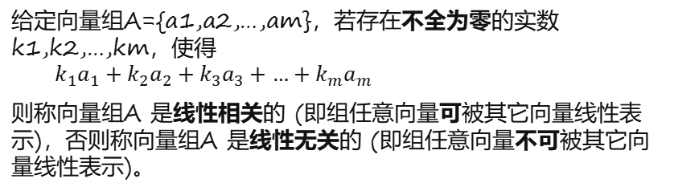
向量组的线性相关性知识结构图
2024线性代数习题课
给定向量组A={a1,a2,…,am}，若存在不全为零的实数k1,k2,…,km，使得
$k_{1}a_{1}+k_{2}a_{2}+k_{3}a_{3}+…+k_{m}a_{m}$
则称向量组A 是线性相关的 (即组任意向量可被其它向量线性表示)，否则称向量组A 是线性无关的 (即组任意向量不可被其它向量线性表示)。
线性相关和线性无关
向量组的线性相关性
注：所有包含零向量的向量组都是线性相关的
线性相关 判定方法

Slide 19
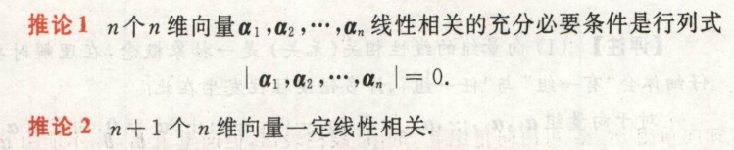
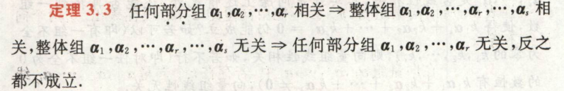
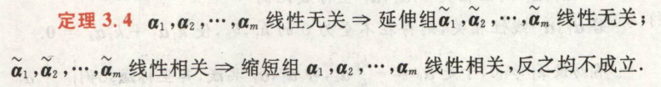
线性相关性的几个定理和推论
2024线性代数习题课

Slide 20
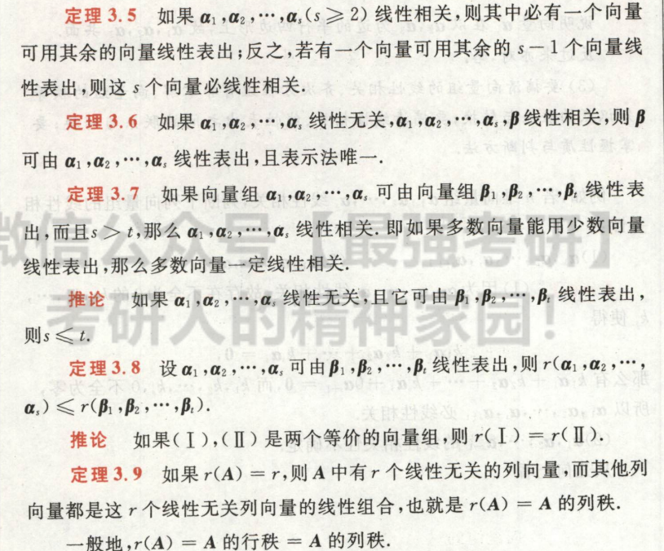
线性相关性的几个定理和推论
2024线性代数习题课

Slide 21
向量组相关性例题
2024线性代数习题课
例1：设A,B为满足AB=O的任意两个非零矩阵，则必有（）
A、A的列向量组线性相关，B的行向量组线性相关
B、A的列向量组线性相关，B的列向量组线性相关
C、A的行向量组线性相关，B的行向量组线性相关
D、A的行向量组线性相关，B的列向量组线性相关
分析与解：设A，B分别是m×n和n×s的矩阵
由AB=O知r(A)+r(B)≤n，再由B≠O知r(B)≥1
因此，r(A)＜n，注意A的列数为n（即A的列向量中有n个向量）
由此可知A的列向量组线性相关。
同理可知r(B)<n，由于这里n是B的行数，因此B的列向量组线性相关，故选A

Slide 22
向量组相关性例题
2024线性代数习题课
例2：设A为m×n矩阵，齐次线性方程组Ax=0仅有零解的充要条件是（ ）
A、A的列向量组线性无关
C、A的行向量组线性无关
B、A的列向量组线性相关
D、A的行向量组线性相关
分析与解：Ax=0仅有零解 等价于 r(A)=n
等价于 A的列向量组线性无关
故选A

Slide 23
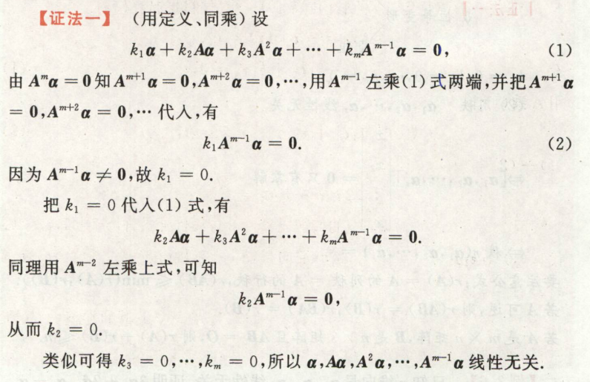
向量组相关性例题
2024线性代数习题课

Slide 24
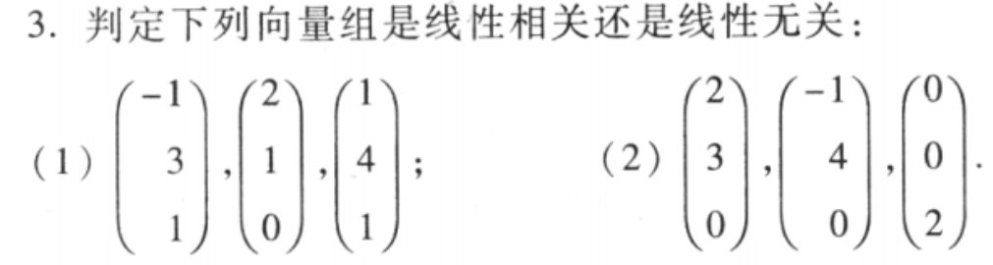
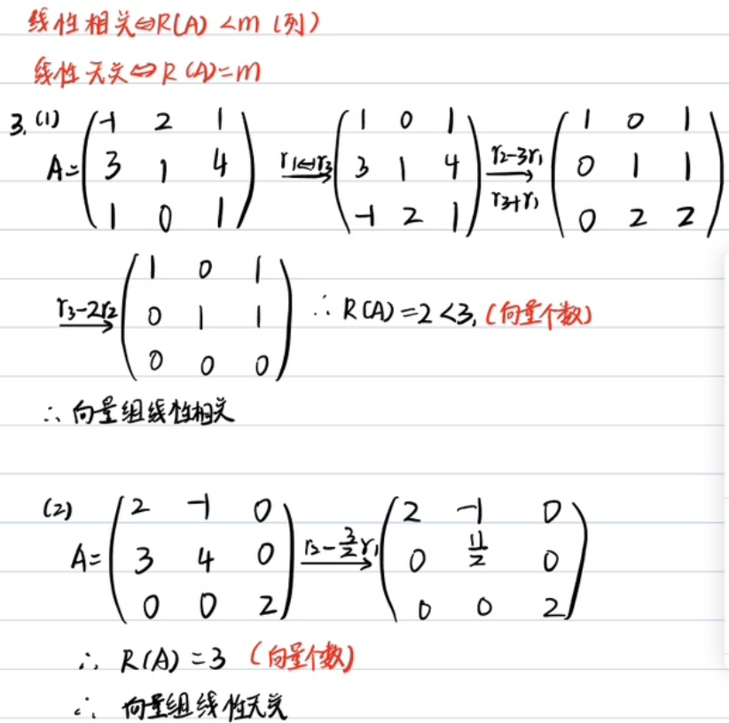
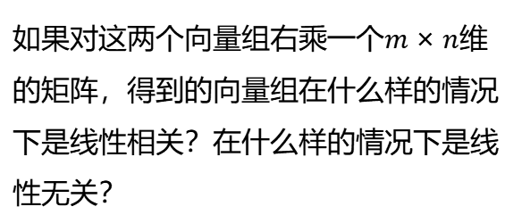
向量组相关性例题
2024线性代数习题课
如果对这两个向量组右乘一个$m×n$维的矩阵，得到的向量组在什么样的情况下是线性相关？在什么样的情况下是线性无关？
Notes:
这一类题的解题过程中，主要是讲向量组整合为矩阵计算其秩或者Det。
一些同学R算对了但是对线性相关、无关定义混淆。

Slide 25
线性表示的条件
2024线性代数习题课
线性表示的充要条件：
非零列向量β可由α1，α2，…，αs线性表示
非齐次线性方程组（α1，α2，…，αs）（x1，x2，…，xs）T=β有解：
R(α1，α2，…，αs）= R(α1，α2，…，αs，β）

Slide 26
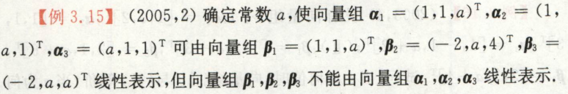
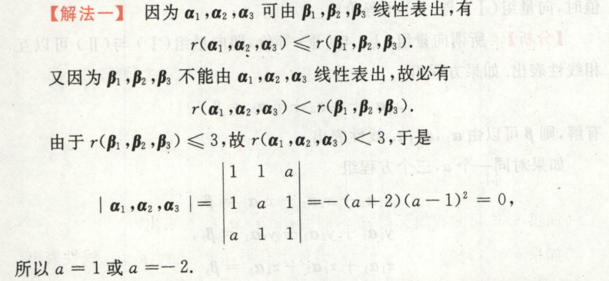
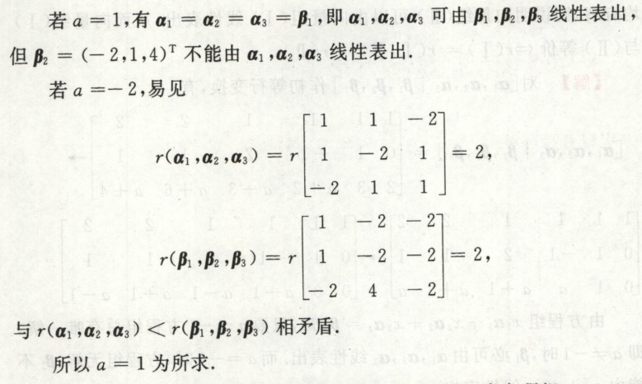
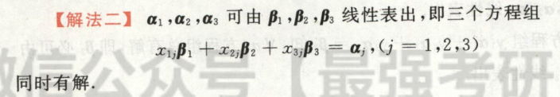
线性表出例题
2024线性代数习题课

Slide 27
3
向量组的秩和向量空间

Slide 28
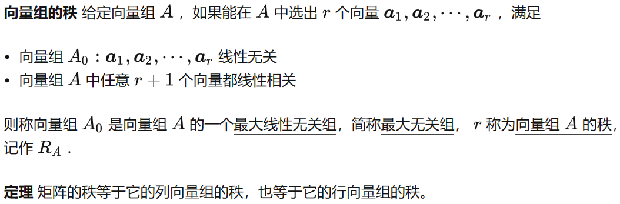
向量组的秩的定义
2024线性代数习题课
什么是秩？

Slide 29
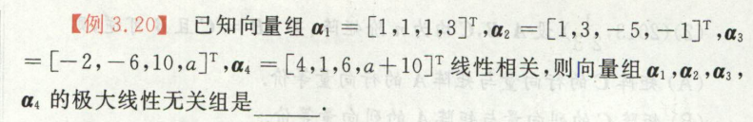
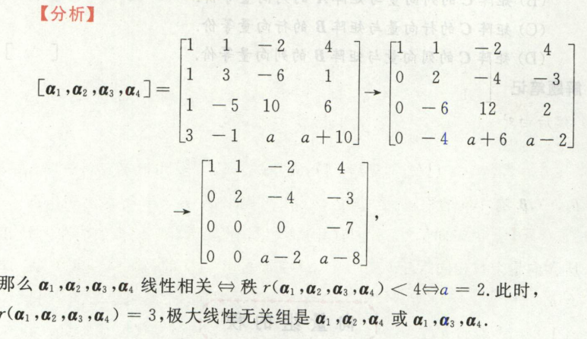
极大线性无关组例题
2024线性代数习题课

Slide 30
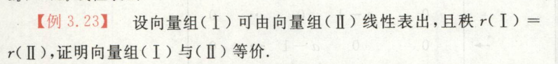
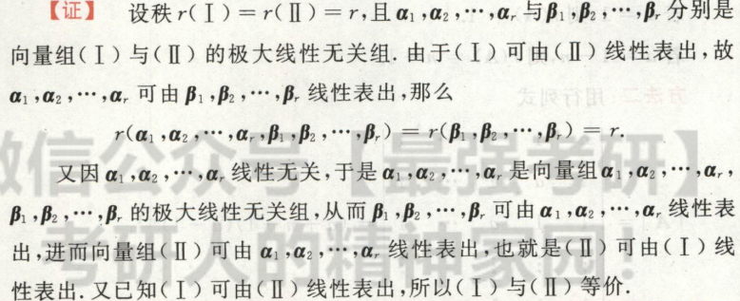
向量组的秩例题
2024线性代数习题课

Slide 31
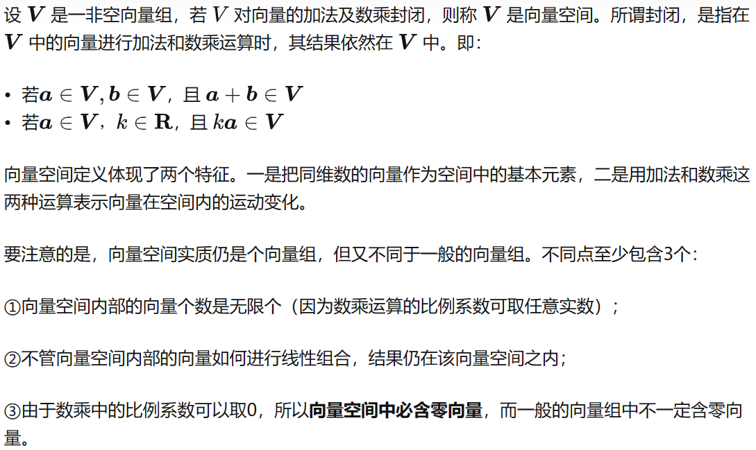
向量空间的定义
2024线性代数习题课
向量空间：
基
维数
坐标
自然基
过渡矩阵
坐标变换

Slide 32
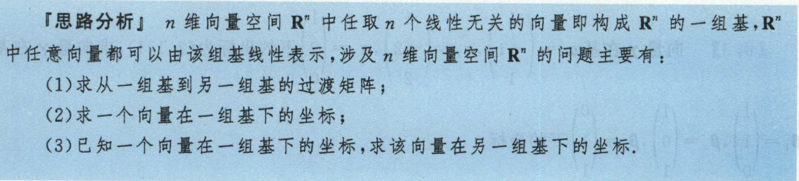
向量空间考点
2024线性代数习题课
https://space.bilibili.com/88461692

Slide 33
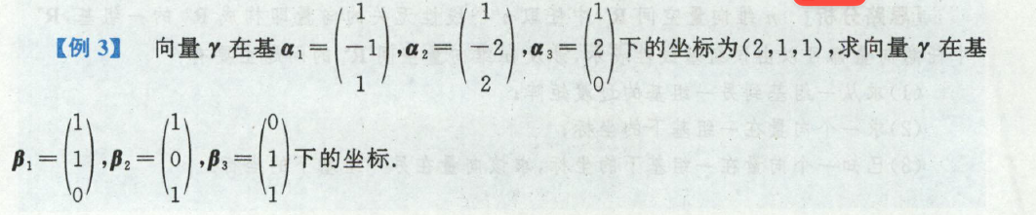
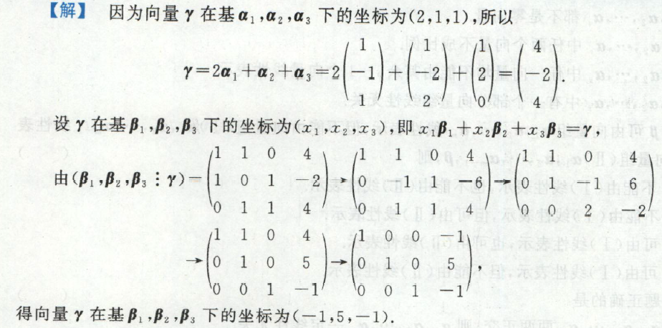
向量空间计算题
2024线性代数习题课
Notes:
这是一道我们的课后习题，一些同学没有回答到得分点，我们可以一起看一下具体正确答案是怎么样的。
这里最重要的主要是需要从加法、乘法封闭性入手，证明其是否为向量空间

Slide 34
4
特征值与特征向量

Slide 35
特征值与特征向量
2024线性代数习题课
1. 定义：
方阵A的特征方程：
2.
方阵A的特征多项式：

Slide 36
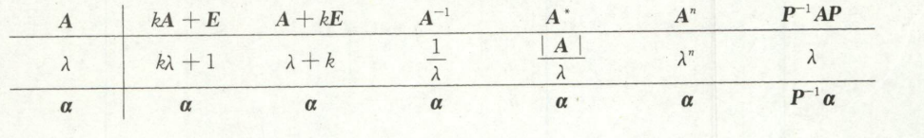
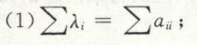
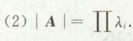
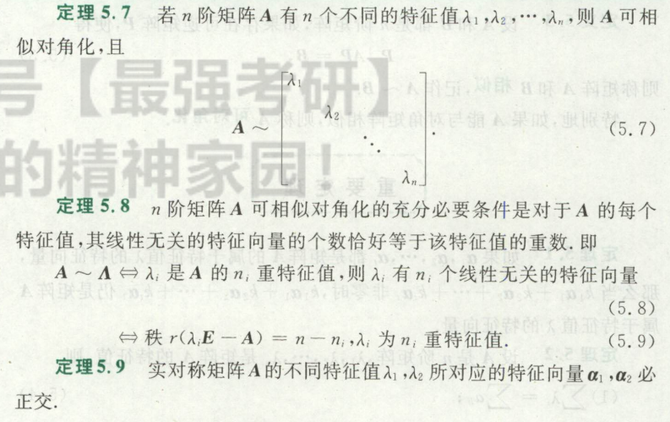
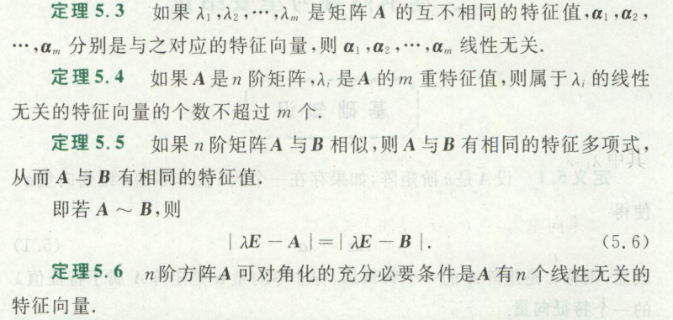
特征值（向量）的相关性质
2024线性代数习题课

Slide 37



特征值（向量）的相关性质
2024线性代数习题课

Slide 38
特征值与特征向量的求解步骤
2024线性代数习题课
（1）计算矩阵 的特征多项式
（2）求出特征多项式 的全部根，即得矩阵 的全部特征值；
（3）对每一个特征值 ，都将其代入相应的齐次线性方程组： ，
求出对应的基础解系，即得该特征值的特征向量。

Slide 39
特征值与特征向量的求解步骤 – 例题
2024线性代数习题课
解：（1）计算 的特征多项式：
（2）求出特征多项式 的全部根，即 的全部特征值；

Slide 40

特征值与特征向量的求解步骤 – 例题
2024线性代数习题课
（3）求出 的全部特征向量
$$：α_{1}={\left(\begin{matrix}2 & 1 & 2\end{matrix}\right)}^{T}$$

Slide 41

特征值与特征向量的求解步骤 – 例题
2024线性代数习题课
$$α_{2}={\left(\begin{matrix}1 & 0 & −1\end{matrix}\right)}^{T} \\ α_{3}={\left(\begin{matrix}1 & −2 & 0\end{matrix}\right)}^{T}$$
注意特征值与特征向量一一对应！注意在最后加上实数$k_{i}$的描述!

Slide 42

特征值与特征向量的性质– 例题
2024线性代数习题课

Slide 43


抽象习题
2024线性代数习题课

Slide 44
5
相似矩阵对角化

Slide 45


相似矩阵
常用性质
若性质(1),(2),(3),(4),(5),(6)中至少有一个不成立, 则A不相似于B

Slide 46


相似对角化
若 阶方阵A与对角阵
证明方阵A是否能对角化
充要条件
充分条件

Slide 47
解：

Slide 48
解之得基础解系
因此可对角化。

Slide 49



令
则
若
则
注意：列向量和对角矩阵中特征值的位置要相互对应。

Slide 50




Slide 51



解：
(1)

Slide 52




Slide 53

解：(2)

Slide 54
6
二次型

Slide 55



二次型
矩阵表示
二次型的标准形中系数为正（负）的平方项的系数被称为正（负）惯性系数
标准形、规范形

Slide 56
二次型 – 标准型方法
（1）配方法：
将某个变量的平方项和其相关的交叉项合并在一起，配成一个完全平方项。如果不含平方项则通过​和平方差公式来创造平方项。
（2）正交变换法：

Slide 57
二次型 – 标准型方法
（1）配方法：
将某个变量的平方项和其相关的交叉项合并在一起，配成一个完全平方项。如果不含平方项则通过​和平方差公式来创造平方项。
（2）正交变换法：
继而化为规范形：
6.作变换y = Kz，则得f 的规范形

Slide 58
二次型 – 正交变换法
$$将二次型f=17x_{1}^{2}+14x_{2}^{2}+14x_{3}^{2}−4x_{1}x_{2}−4x_{1}x_{3}−8x_{2}x_{3}通过正交变换 x=Py,化成标准形.$$
解：
1．写出二次型的矩阵，并求其特征值：
λ
−
17
2
2
λΕ
−
A
=
2
λ
−
14
4
2
4
λ
−
14
从而得特征值，

Slide 59
2．求特征向量：
3．将特征向量正交化：
得正交向量组：

Slide 60
4．将正交向量组单位化，得正交矩阵：

Slide 61
怎样化成规范形呢？
如果要把二次型f化成规范形，只需令
即得f的规范形

Slide 62



二次型 – 配方法

Slide 63




Slide 64
7
二次型的正定性

Slide 65



正定二次型
$$设有实二次型 f(x)=x^{T}Ax,如果对任何x≠0, \\ 都有f\left(x\right)>0\left(显然 f\left(0\right)=0\right),则称f为正定二次型,并称对称矩阵A是正定的; \\ 如果对任何x≠0都有f(x<0,则称f为负定二次型,并称对称矩阵A是负定的。$$

Slide 66
特征值判别
判别二次型
，是否正定。
解：
“特征值判别法”
二次型的矩阵为
即知 是正定矩阵，
故此二次型为正定二次型.

Slide 67



Slide 68
主子式判别
对称矩阵 为正定的充分必要条件是：各阶主子式为正，即
“计算A的各阶主子式”
霍尔维茨定理：对称矩阵 为负定的充分必要条件是：
奇数阶主子式为负，而偶数阶主子式为正。
即

Slide 69
判别二次型
，的正定性。
解：
“主子式判别法”
因此二次型为负定。

Slide 70


前提

Slide 71
8
矩阵等价、相似及合同

Slide 72



矩阵的等价、相似、合同

Slide 73


联系：
1、相似、合同、等价是等秩的充分条件；
2、相似、合同是等价的充分条件；
3、矩阵相似、合同之间没有充要关系，存在相似但不合同的矩阵，也存在合同但不相似的矩阵。但对于实对称矩阵而言，相似一定合同。

Slide 74



等价、相似、合同判断

Slide 75



Slide 76



Slide 77

谢谢大家
祝大家期末考试顺利！

